Slide 1

Датчик протечки и влажности
Выполнил студент группы К41102с: Казак Сергей Сергеевич
Проверил: Капитонов Александр Александрович, кандидат технических наук
г. Санкт-Петербург
2021
E-mail@corp.ifmo.ru

Slide 2
Датчик протечки и влажности своими руками

Slide 3
Варианты возможных реализаций постройки датчика
ESP
Raspberry Pi
Xiaomi
Arduino
Готовые решения различных компаний

Slide 4
Критерии выбора платы, на которой будет строиться проект
Небольшой размер
Функциональность
Кроссплатформенность
Удобство работы
Стоимость

Slide 5
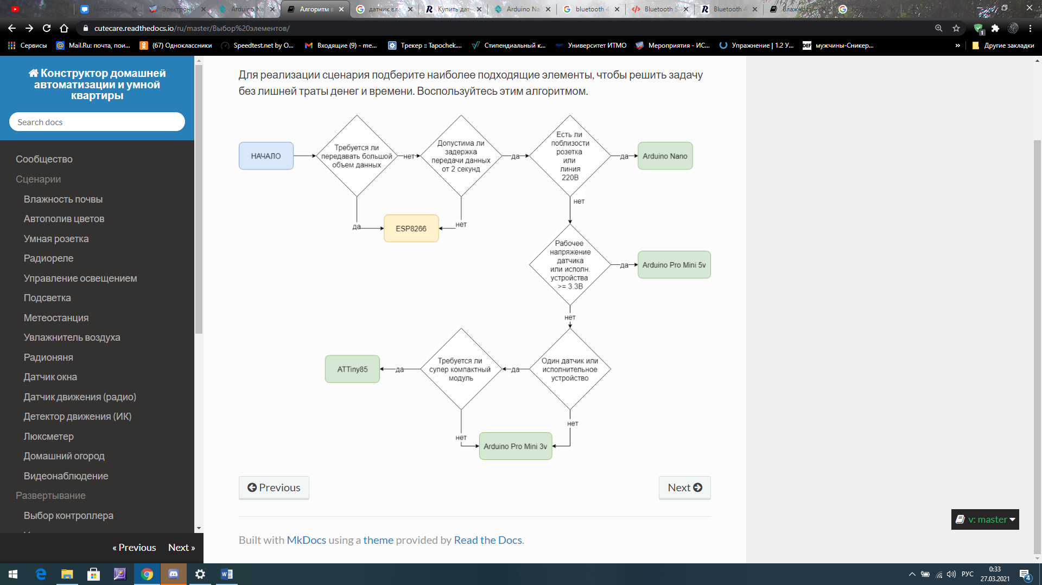

Slide 6
Сборка датчика протечки на Arduino Nano V3
Минусы:
Покупка необходимых компонентов
Библиотеки и скетчи
Micro USB B
Большое потребление электроэнергии

Slide 7

Сборка датчика протечки на Arduino Nano V3
Плюсы:
Стоимость
Понятные схемы подключения и распиновка плат
Знание схемотехники начального уровня
Маленький габариты всех компонентов
Кроссплатформенность

Slide 8
Функционал купленных модулей
Технические характеристики Arduino Nano:
Напряжение питания 5В;
Входное питание 7-12В (рекомендованное);
Количество цифровых пинов – 14, из них 6 могут использоваться в качестве выходов ШИМ;
8 аналоговых входов;
Максимальный ток цифрового выхода 40 мА;
Флэш- память 16 Кб или 32 Кб, в зависимости от чипа;
ОЗУ 1 Кб или 2 Кб, в зависимости от чипа;
EEPROM 512 байт или 1 Кб;
Частота 16 МГц;

Slide 9
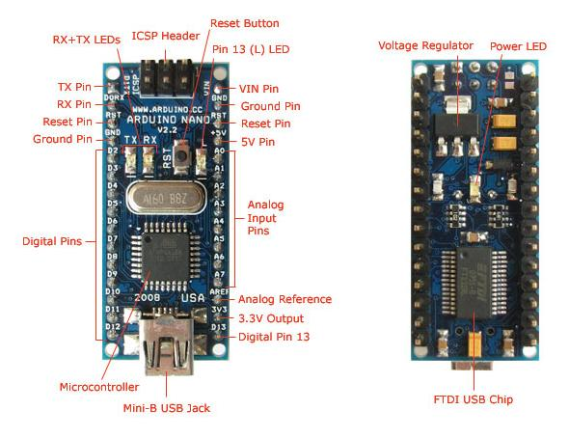

Slide 10
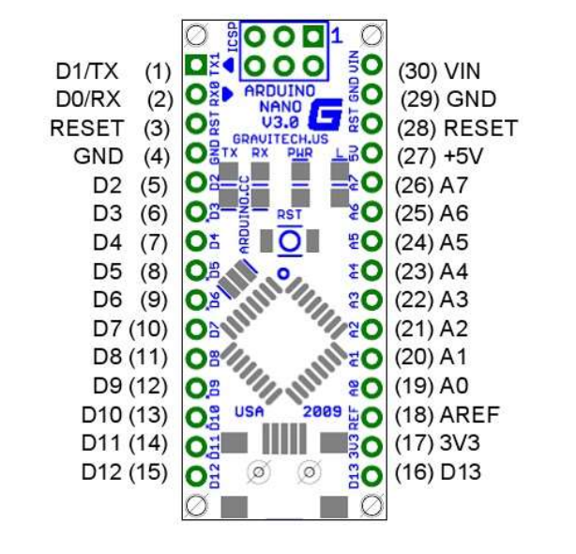

Slide 11
Bluetooth SPP-C модуль BK3432
Характеристики:
Рабочее напряжение: 3 - 6 В
Поддержка Bluetooth 4.2
Чувствительность приема: -96 dBm
Мощность приема: 5.1 мА
Мощность передачи: 4.5 мА
Интерфейсы: SPI, I2C, ADC, UART, PWM, GPIO
Рабочая температура: -40 - 125 ℃

Slide 12
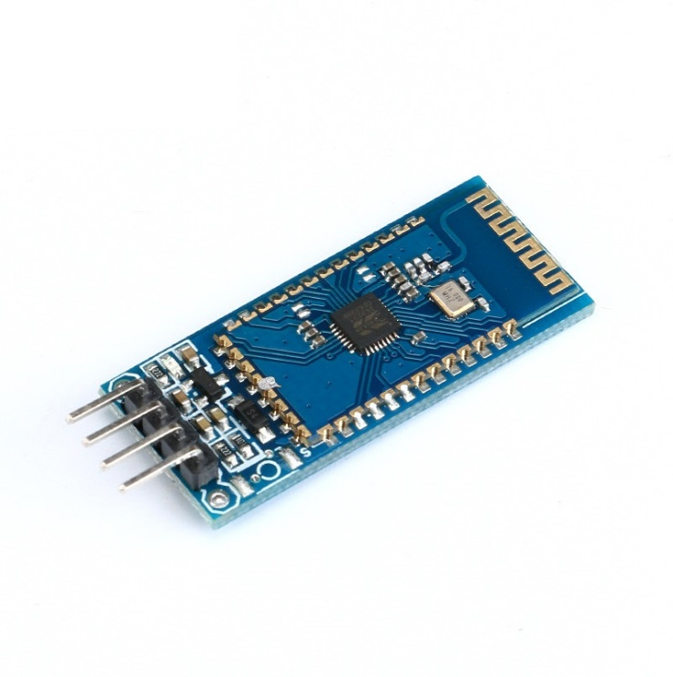

Slide 13
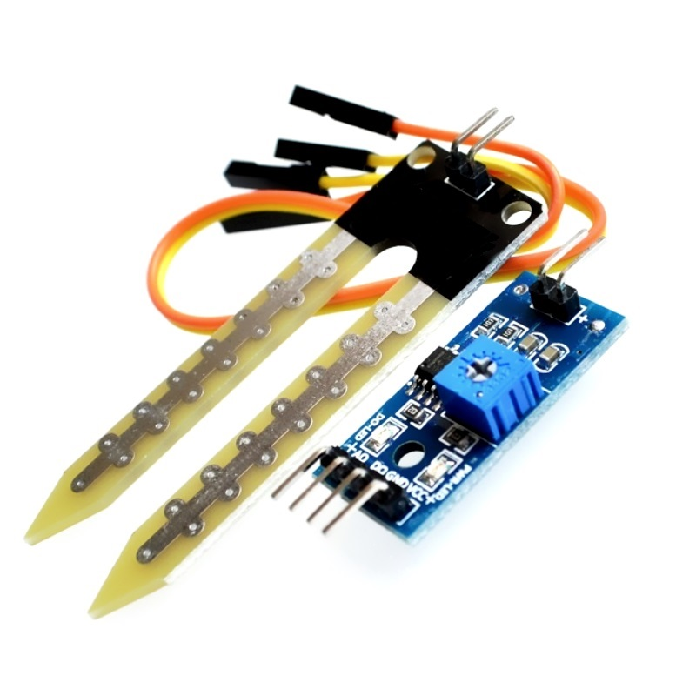
Датчик влажности почвы YL-69 с компаратором LM393 TZT

Slide 14
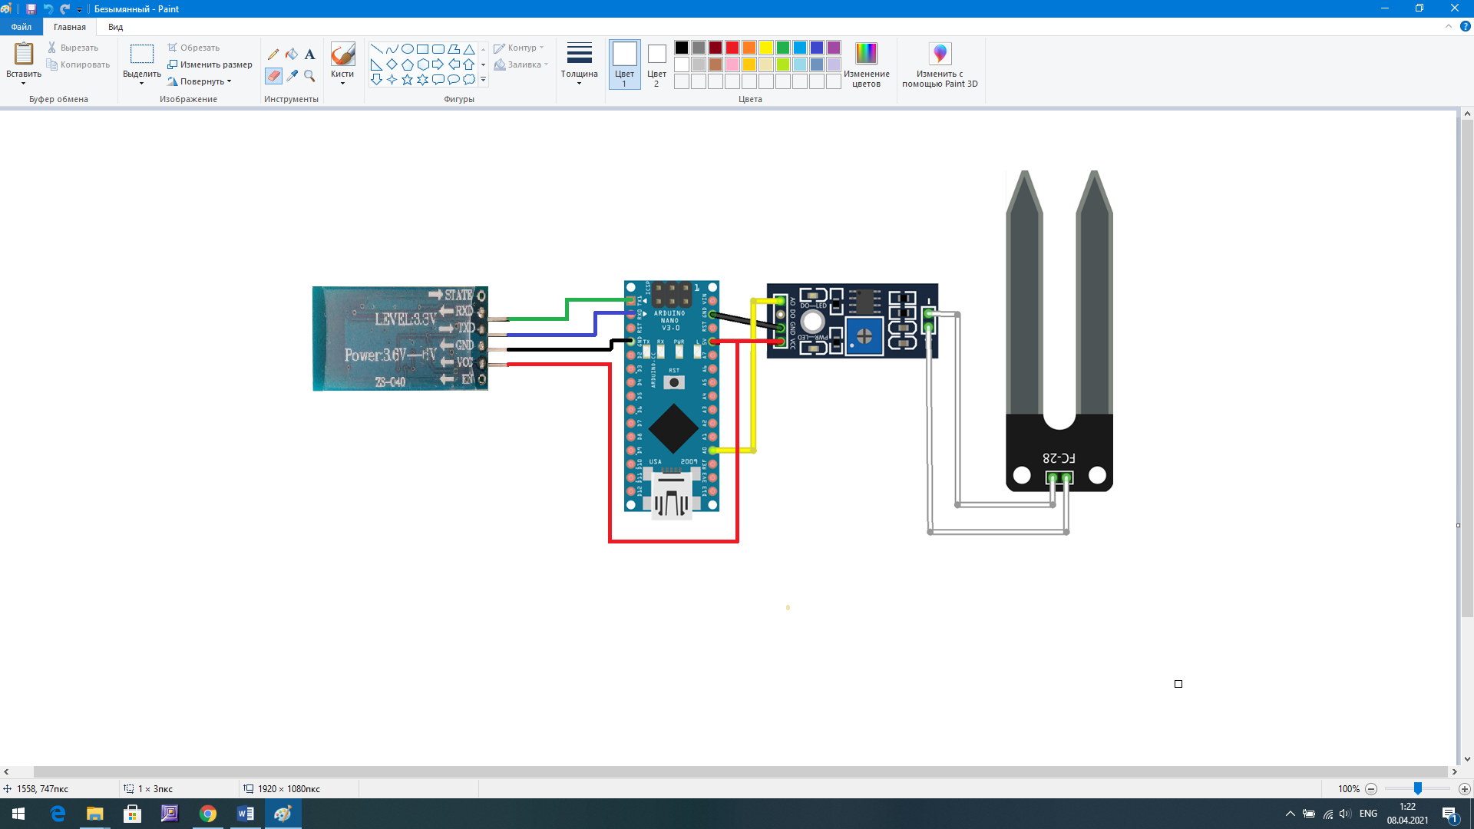
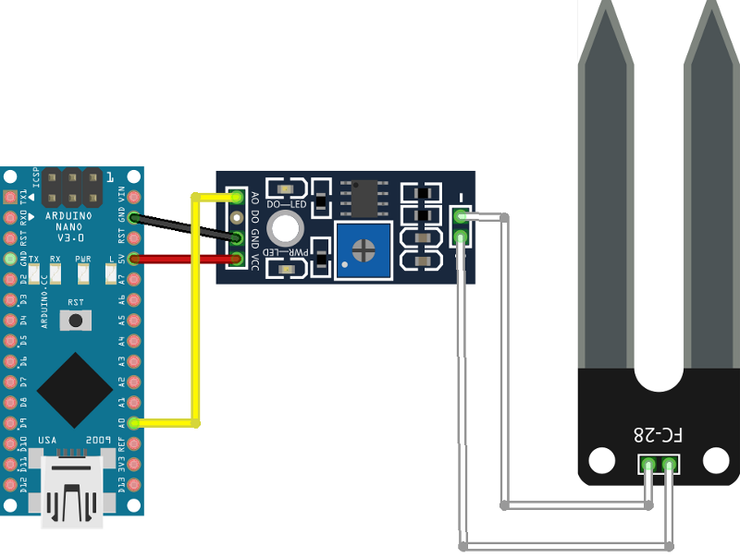
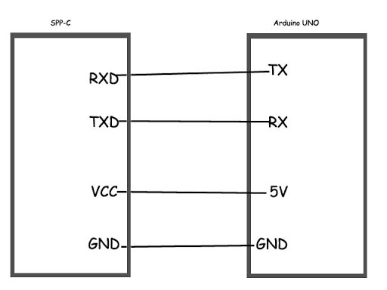

Slide 15
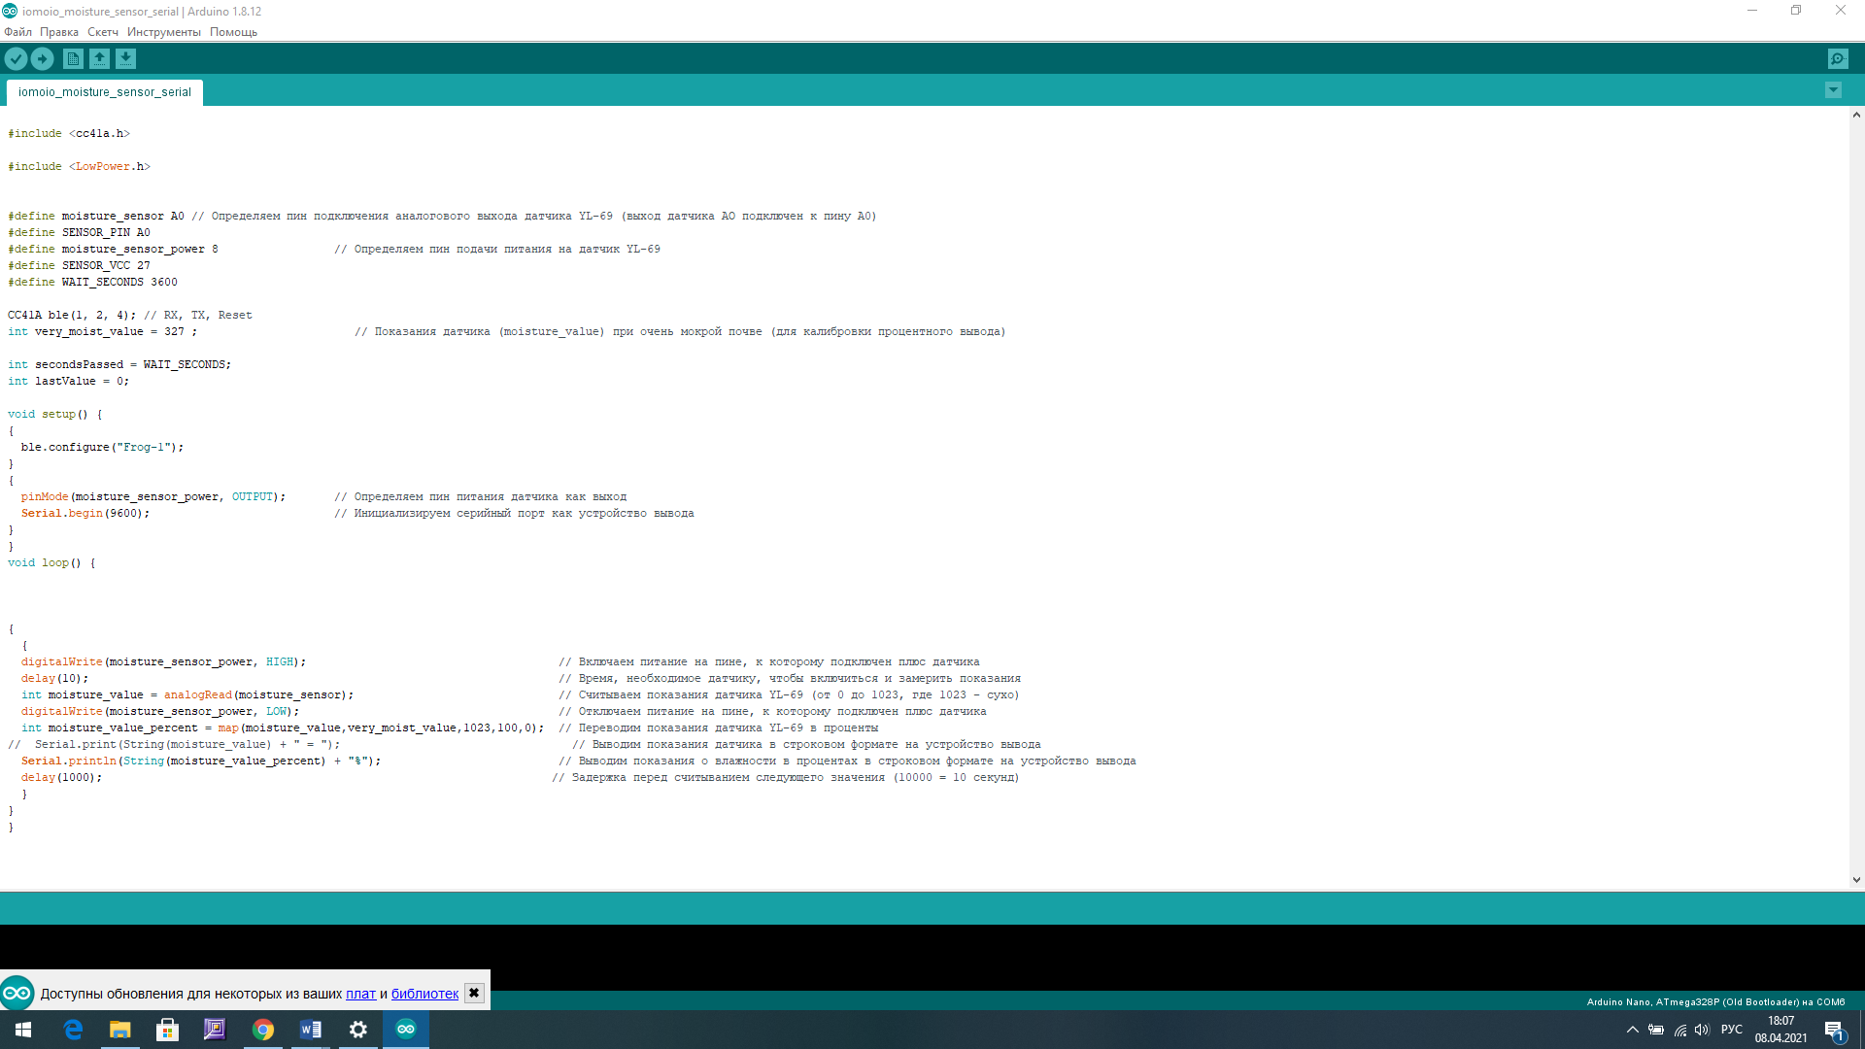

Slide 16
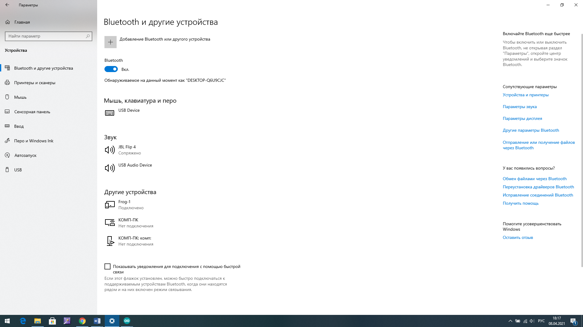

Slide 17
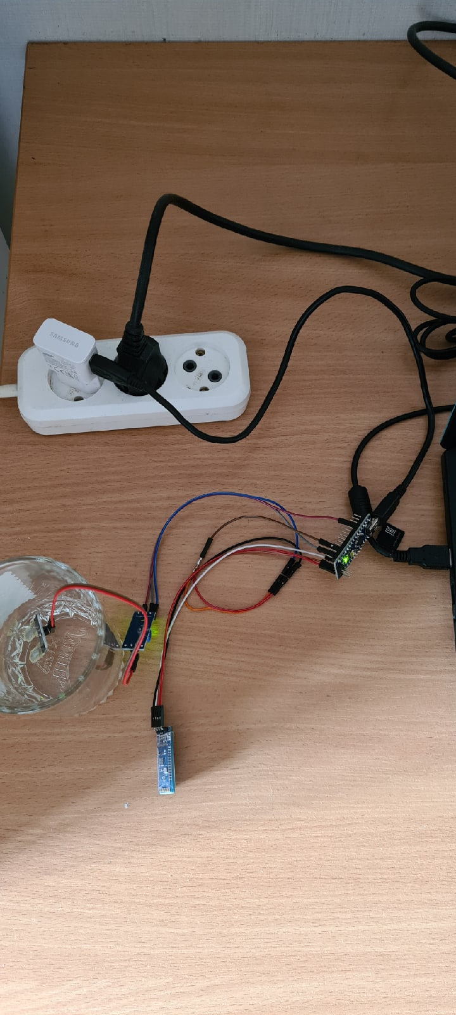
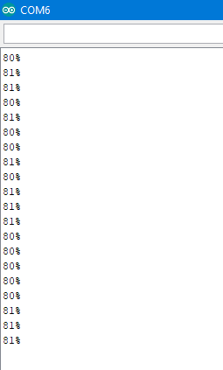

Slide 18
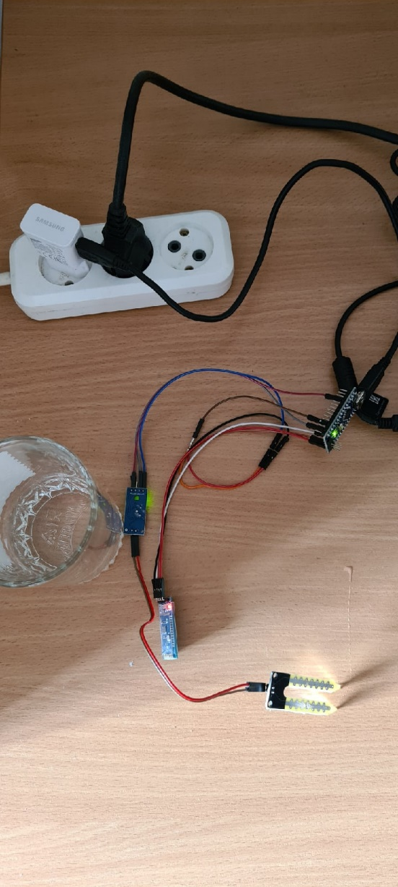
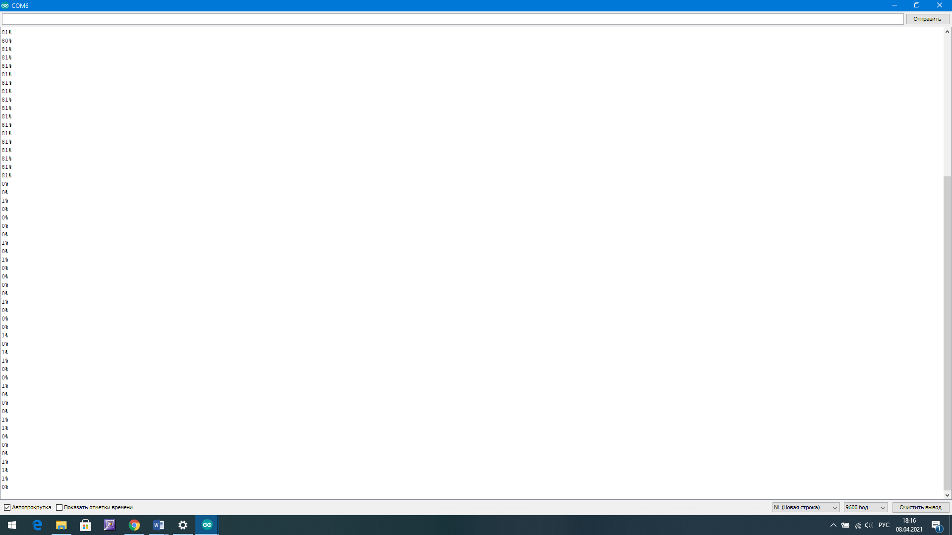

Slide 19
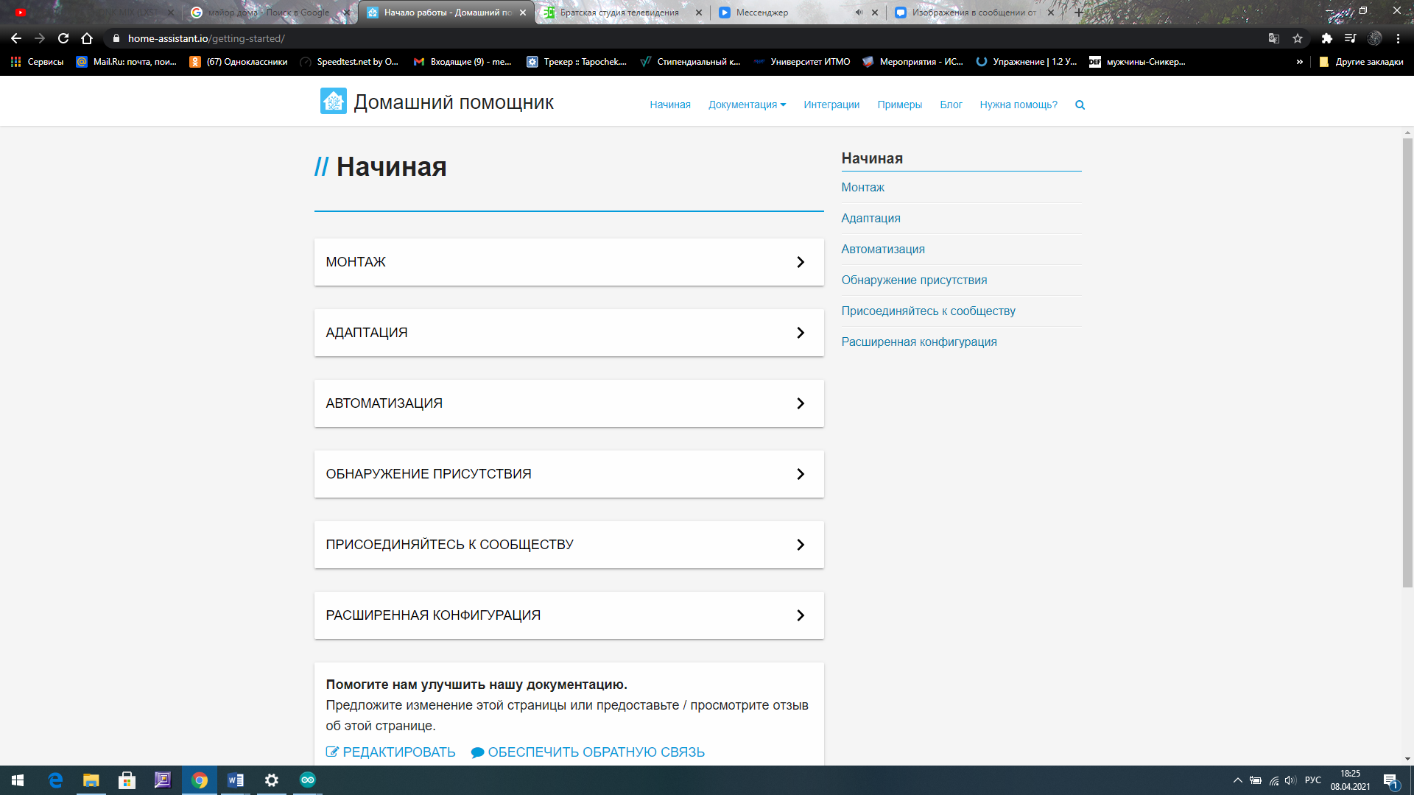
Получение данных удаленным способом

Slide 20
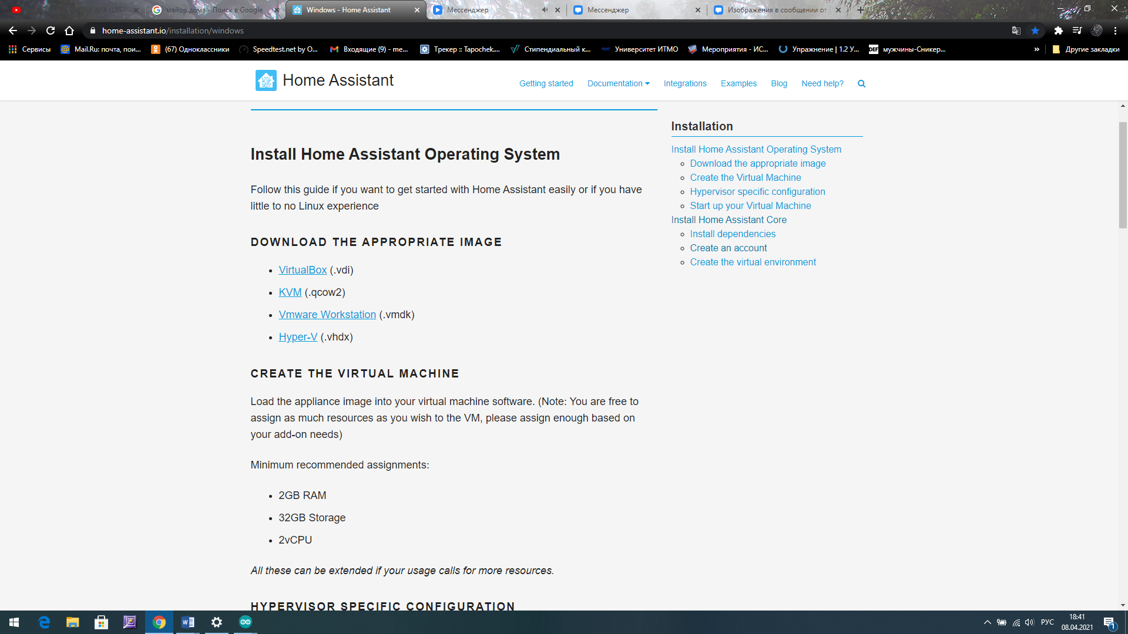

Slide 21
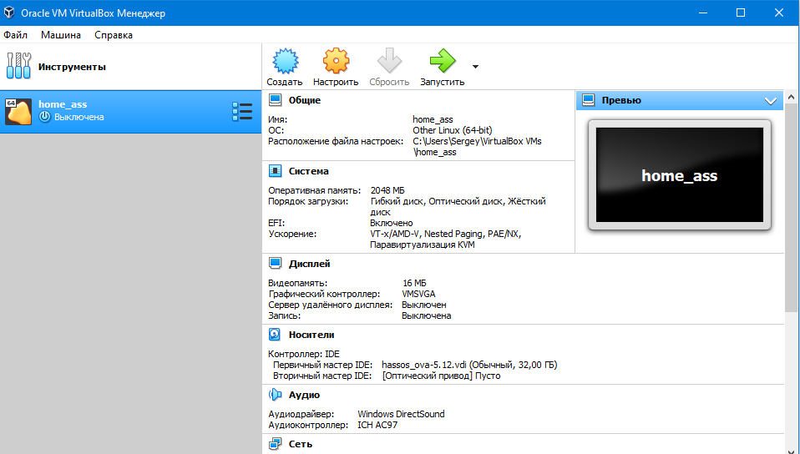

Slide 22
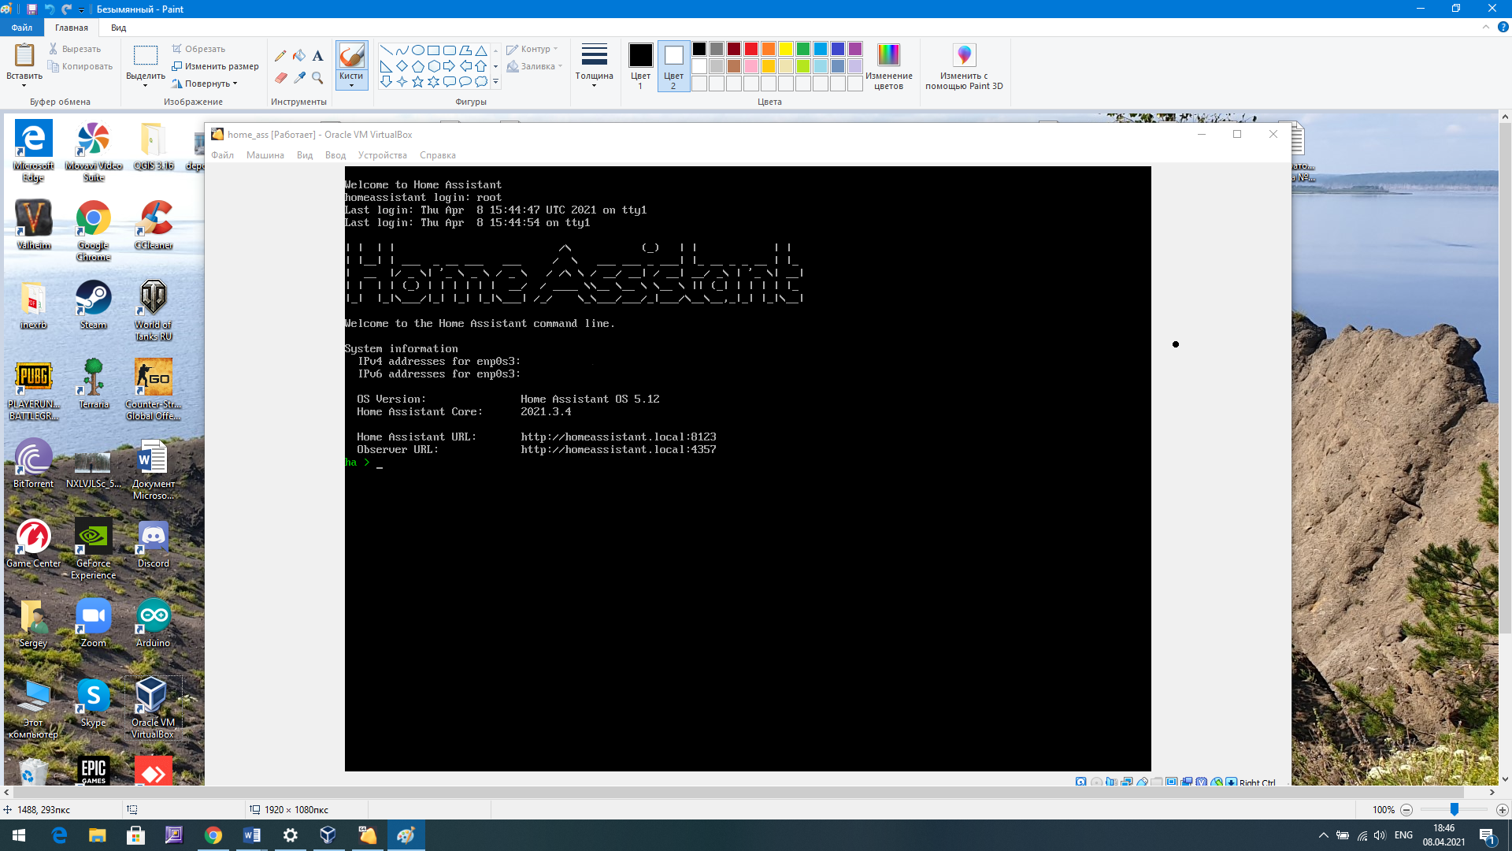

Slide 23
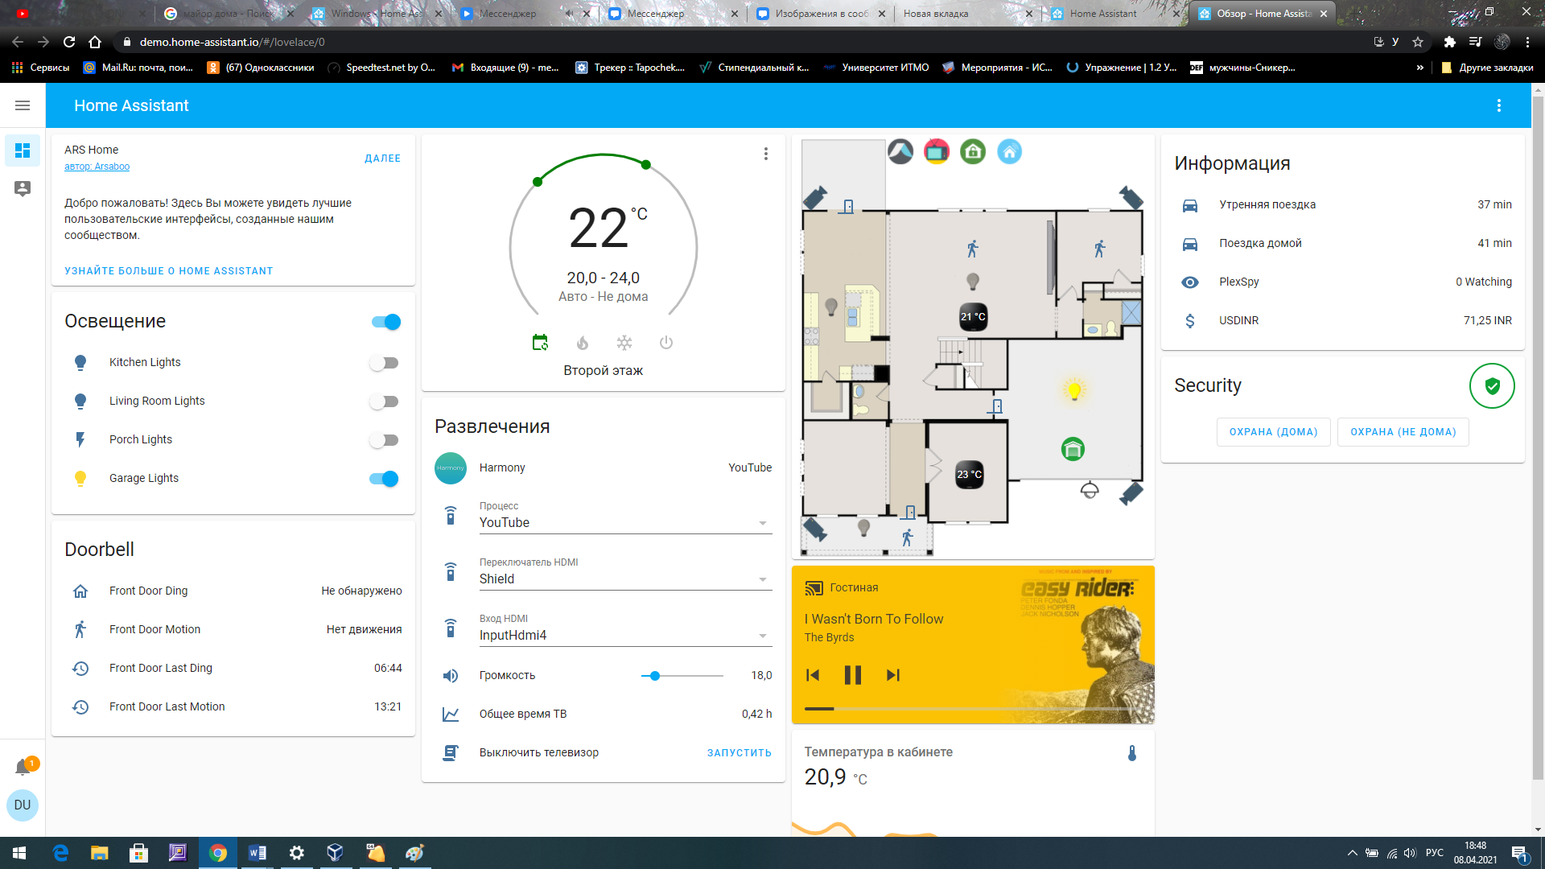
Вид того как должен работать Home Assistant

Slide 24

Вид который удалось получить

Slide 25
Причины по которым на мой взгляд перестал работать Home Assistant
Не верный код на платформе ( первая ошибка 404)
Завершение работы не в правильном порядке (вторая ошибки 404)
Ошибки виртуальной машины ( даже с чистым журналом ошибок)
Проблемы с самой платформой
Проблемы с Windows (рекомендуют Linux)
Установка на отдельный диск, флешку и тп.
Думаю есть еще причины по которым это могло случиться)

Slide 26
Как я решил проблему удаленного доступа

Slide 27
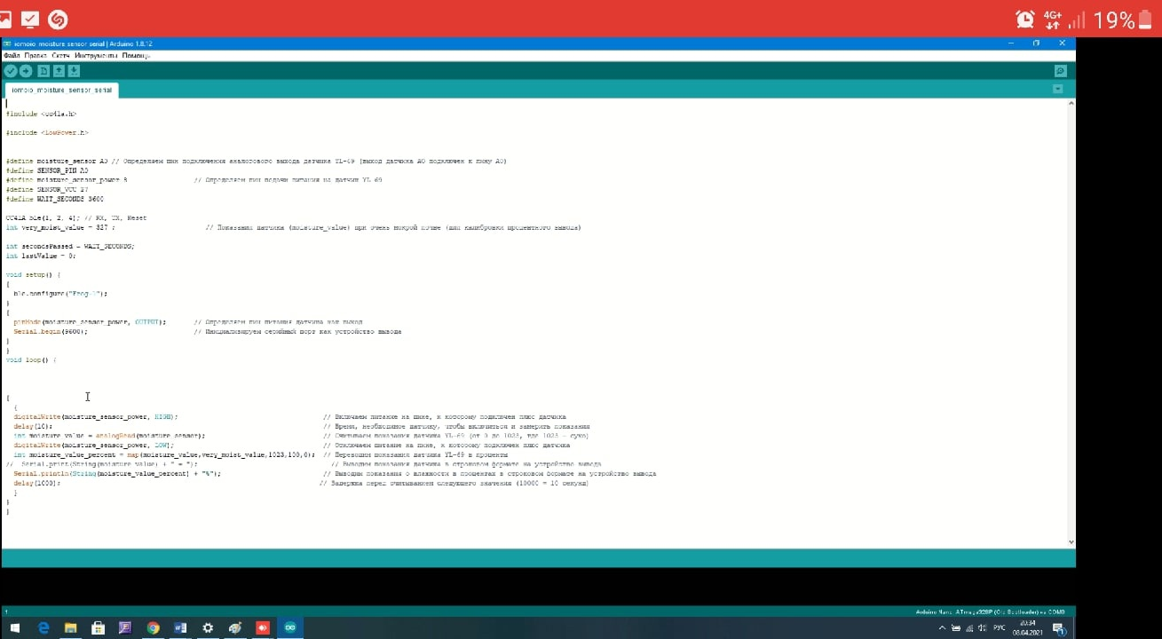

Slide 28
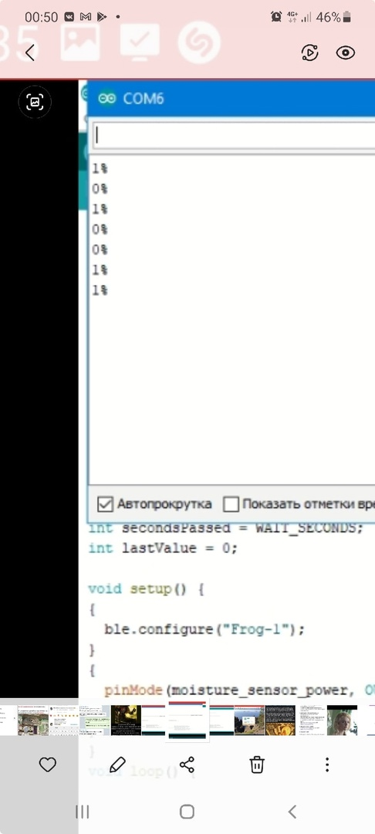
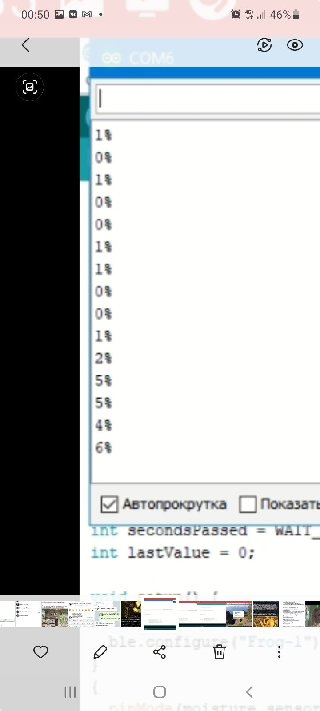

Slide 29

Заключение
Был сделан мини проект (задание)
Организовано удаленное подключение к датчику через AnyDesk
Был создан датчик протечки и влажности на плате Arduino nano V3

Slide 30

Спасибо за внимание!
www.ifmo.ru

